Slide 1
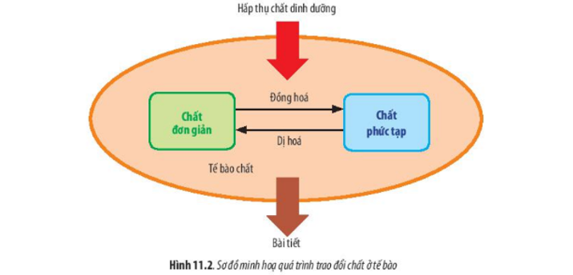
KIỂM TRA BÀI CŨ
Quá trình chuyển hóa vật chất trong tế bào gồm có đồng hóa và dị hóa. Học sinh cho biết:
Đồng hóa là gì? Cho ví dụ
Dị hóa là gì? Cho ví dụ

Slide 2
Bài 13:
CHUYỂN HÓA VẬT CHẤT
VÀ NĂNG LƯỢNG TRONG TẾ BÀO

Slide 3
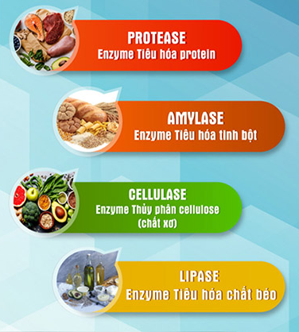
III. Enzyme
1. Khái niệm
Enzyme là chất xúc tác sinh học. Bản chất của enzyme là protein.

Slide 4
Fe
H₂O₂
H₂O
+
O₂
300 năm
Enzyme
Catalase
H₂O₂
H₂O
1 giây
+
O₂
90⁰C
Tinh bột
Đường
1 giờ
Enzyme
Tinh bột
Amylase, 37⁰C
Đường
Vài phút

Slide 5
Enzyme
Cơ chất
Trung tâm hoạt động
1
a
Em rút ra kết luận gì
về mối liên kết giữa
enzyme và cơ chất?
b
2
c
3
d
4

Slide 6
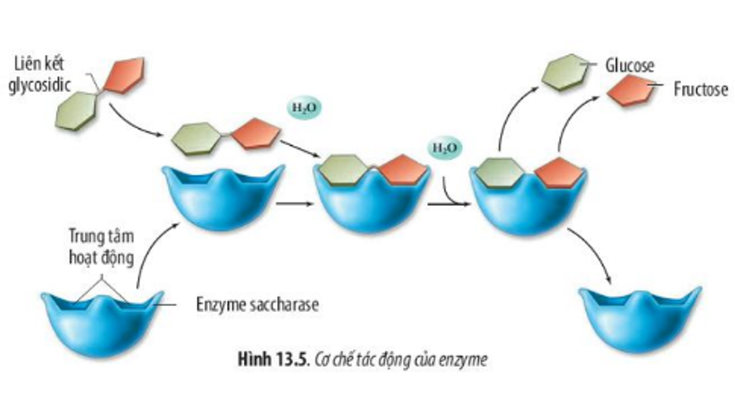
2. Cơ chế tác động của enzyme
Saccharose
E + S → E-S →E + SP

Slide 7
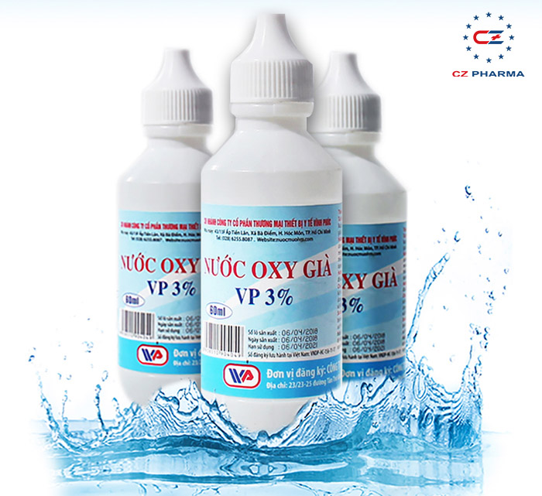
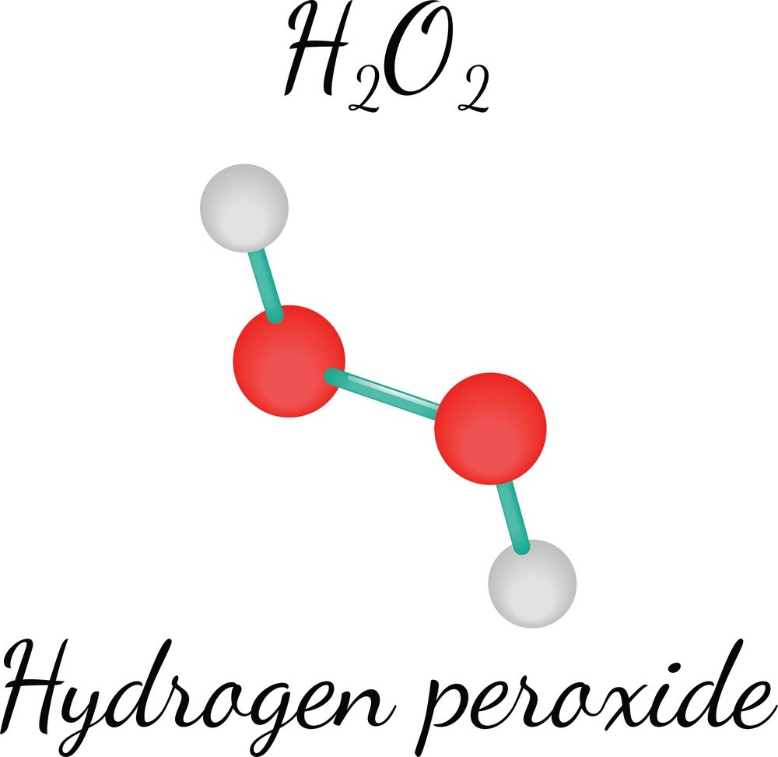
THÍ NGHIỆM VỚI HYDROGEN PEROXIDE
Catalase
H₂O₂
H₂O
+
O₂

Slide 8
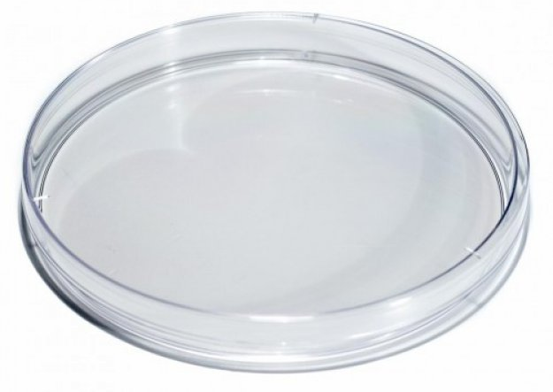
TIẾN HÀNH:
Đĩa 1: cho vào 1 lát khoai tây sống.
Đĩa 2: 1 lát khoai tây luộc.
Đĩa 3: 1 lát khoai tây ngâm lạnh.
Nhỏ oxy già lên các lát khoai tây
Ghi lại kết quả ra giấy
Đĩa Petri

Slide 9
Kết quả:
Lát khoai tây sống: sủi nhiều bọt trắng
Lát khoai tây chín: không có bọt
Lát khoai tây ngâm lạnh: sủi ít bọt trắng

Slide 10
Giải thích thí nghiệm:
- Lát khoai tây sống: sủi nhiều bọt trắng → enzim catalase hoạt động mạnh do nhiệt độ của cơ thể sống.
- Lát khoai tây chín: không có bọt → không còn enzim catalase do đã bị phá hủy bởi nhiệt độ cao.
- Lát khoai tây ngâm lạnh: sủi ít bọt trắng → hoạt tính catalase giảm trong điều kiện nhiệt độ thấp.

Slide 11
3. Các yếu tố ảnh hưởng đến hoạt tính enzyme
a. Nhiệt độ
Mỗi enzyme hoạt động tốt nhất ở nhiệt độ của cơ thể sống.
Ngoài khoảng nhiệt độ này enzyme sẽ mất dần hoạt tính.

Slide 12
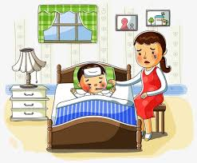
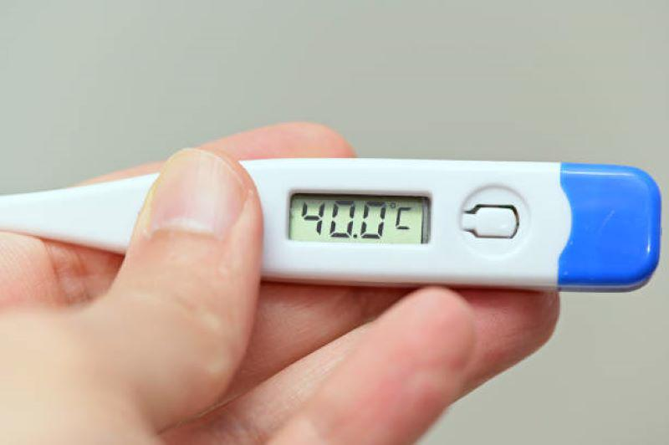

Slide 13
LUYỆN TẬP
“Sốt” là phản ứng tự vệ của cơ thể. Tuy nhiên, khi sốt cao quá 38,5°C thì cần phải tích cực hạ sốt vì một trong các nguyên nhân nào sau đây?
A. Nhiệt độ cao quá sẽ làm cơ thể nóng bức, khó chịu
B. Nhiệt độ cao quá làm tăng hoạt tính của enzyme
C. Nhiệt độ cao quá sẽ gây tổn thương mạch máu
D. Nhiệt độ cao quá gây biến tính, làm mất hoạt tính của enzyme trong cơ thể

Slide 15
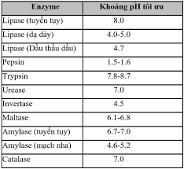
b. Độ pH
Mỗi enzyme hoạt động tốt ở độ pH nhất định

Slide 16
c. Nồng độ enzyme và nồng độ cơ chất
Với 1 lượng enzyme và cơ chất nhất định, hoạt tính của enzyme sẽ tăng lên.

Slide 17
4. Vai trò của enzyme
Thảo luận:
1. Động vật ăn cỏ có tiêu hóa được cellulose không?
2. Tại sao một số người mắc hội chứng không dung nạp lactose thì không thể tiêu hóa được sữa?
3. Hãy kể tên một số bệnh rối loạn chuyển hóa hiện nay do enzyme.

Slide 18
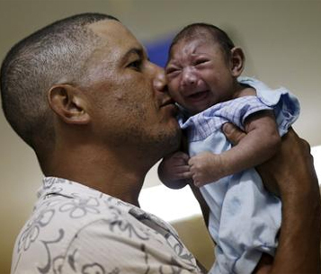
Bệnh tâm thần phân liệt
Phenylalanine
Phenylalanine
hydroxylase
Tyrosine

Slide 19
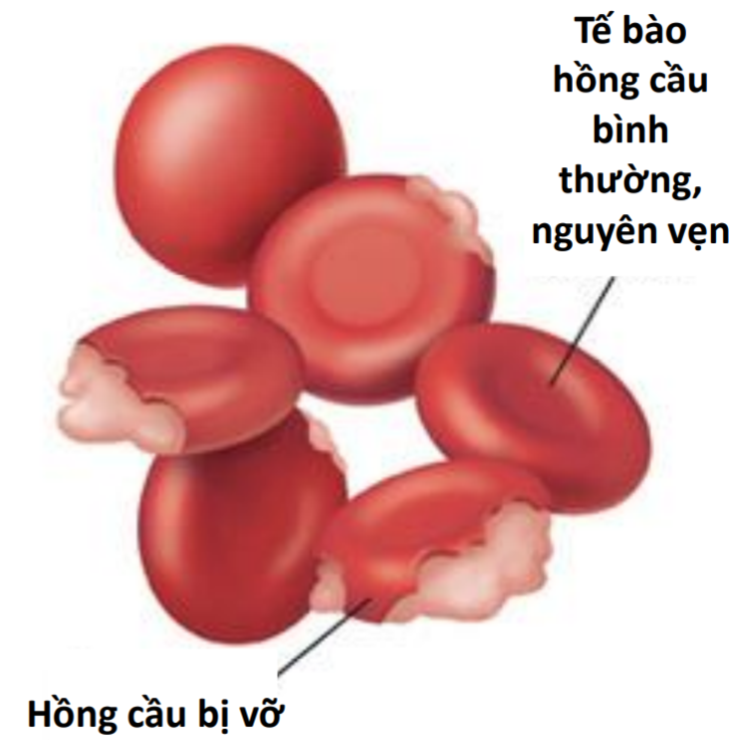
Bệnh huyết tán do thiếu enzyme G6PD
(Glucose – 6 – phosphate dehydrogenase)

Slide 20
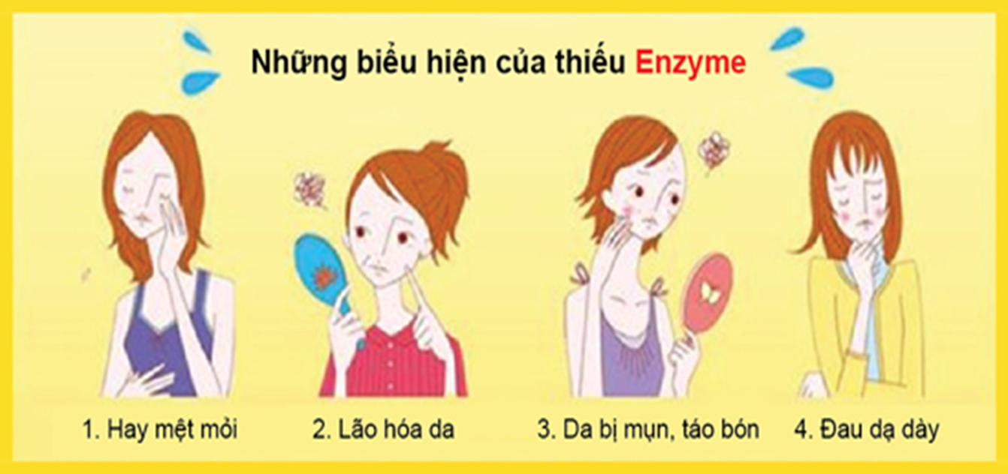
4. Vai trò của enzyme
Enzyme có vai trò làm tăng tốc độ phản ứng, nhờ đó các hoạt động sống được duy trì.

Slide 21
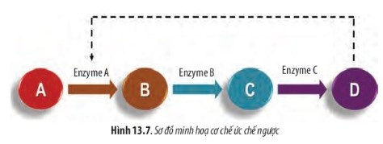
- Nếu KHÔNG có ức chế ngược thì chất nào sẽ dư thừa?
- Nếu enzyme B bị mất hoạt tính, chất nào sẽ bị tích luỹ? Giải thích?

Slide 22
LUYỆN TẬP
Câu 1: Thành phần cơ bản của enzyme là
Lipid.
Nucleic acid.
Cacbohydrate.
Protein.

Slide 23
LUYỆN TẬP
Câu 2: Vùng cấu trúc không gian đặc biệt của enzyme chuyên liên kết với cơ chất được gọi là
Trung tâm điều khiển
Trung tâm vận động
C. Trung tâm hoạt động
D. Trung tâm phân tích

Slide 24
LUYỆN TẬP
Câu 3: Đâu không phải là một trong những yếu tố chính ảnh hưởng đến hoạt tính của enzyme ?
A. Độ pH
B. Ánh sáng
C. Nồng độ cơ chất
D. Nhiệt độ

Slide 25
LUYỆN TẬP
Câu 4: Nguyên nhân dẫn đến các triệu chứng bệnh lí (bệnh rối loạn chuyển hóa) là do
Cơ chất bị tích lũy gây độc cho tế bào
Tốc độ phản ứng tăng cả triệu lần
C. Trung tâm hoạt động enzyme bão hòa
D. Nồng độ enzyme quá nhiều

